Slide 1
Winkel formules
Wat onderscheid jou van de concurrentie

Slide 2
Winkelformule
Geef 10 voorbeelden waardoor 2 winkelformules zich van elkaar onderscheiden

Slide 3
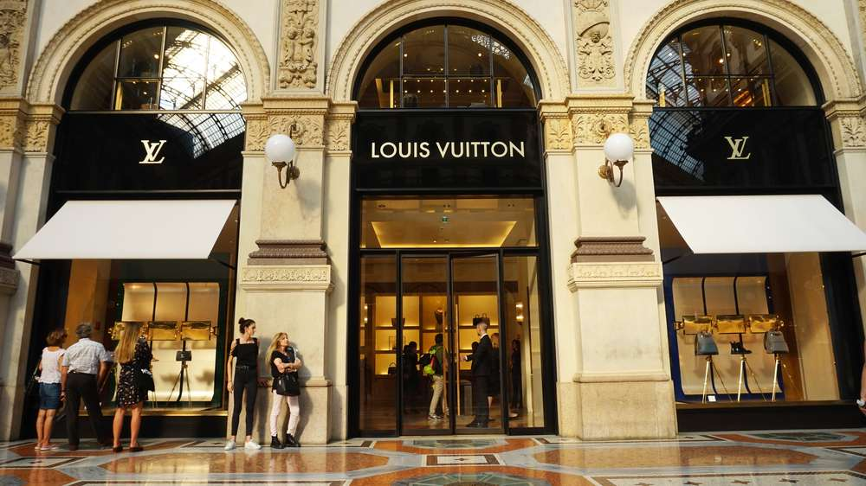

Slide 4
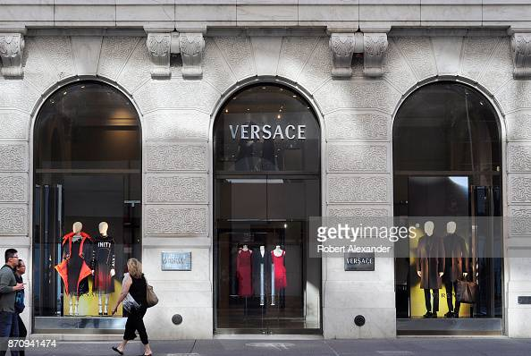

Slide 5
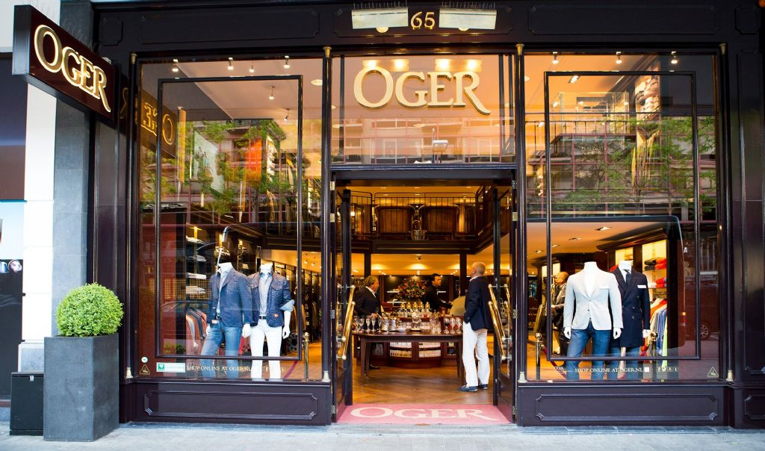

Slide 6
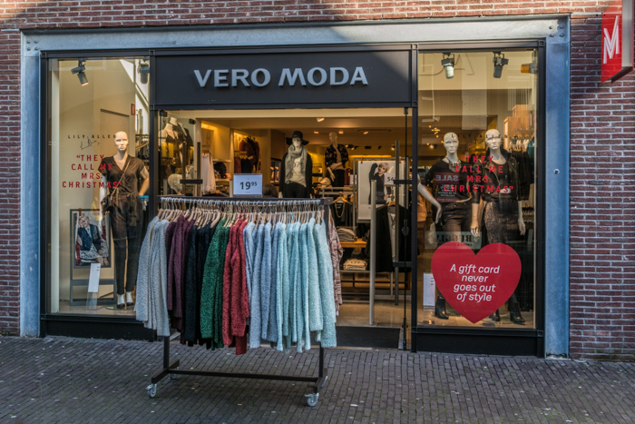

Slide 7
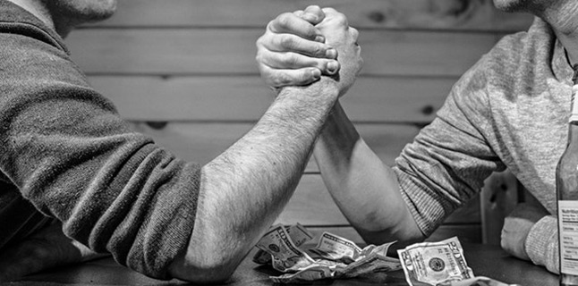
Concurrentie:
bedreiging of toch wel handig?

Slide 9
Opdracht: Noem 5 bedrijven & hun concurrent
Noem de belangrijkste bedrijven in de tuinbranche

Slide 11
Verschillende winkel(formules) & Verschillende klanten (doelgroepen)
Wie is mijn klant? Hoe ziet die eruit? Wat zijn de kenmerken? Wil ik deze klant? Kan ik mijn klant goed helpen? Wat is het imago/identiteit? Waarom kiest een klant voor jouw?

Slide 12
Wat is een doelgroep
Vul de mentimeter in (Menti.com, vul de code in)

Slide 13
Doelgroep
Groep personen o.b.v. gezamenlijke kenmerken tot één groep behoren
Degenen voor wie het product / formule is bedoelt

Slide 14
Consumentenbehoeften veranderen door:
Veranderende behoeften
Trends
Innovaties

Slide 15
Doelgroep bepalen (segmenteren)
leeftijd.
geslacht.
provincie.
woonplaats.
burgerlijke staat.
wel of geen kinderen.
opleidingsniveau.
werkende of werkeloos.
Etc.

Slide 16
Voorbeeld Doelgroep: H & M
Geen merkkleding
Modebewust
Kiezen zelf kleding uit en geen uitgebreid advies
Kleding met lage prijs
Baby’s / kinderen / jongeren / volwassenen

Slide 17
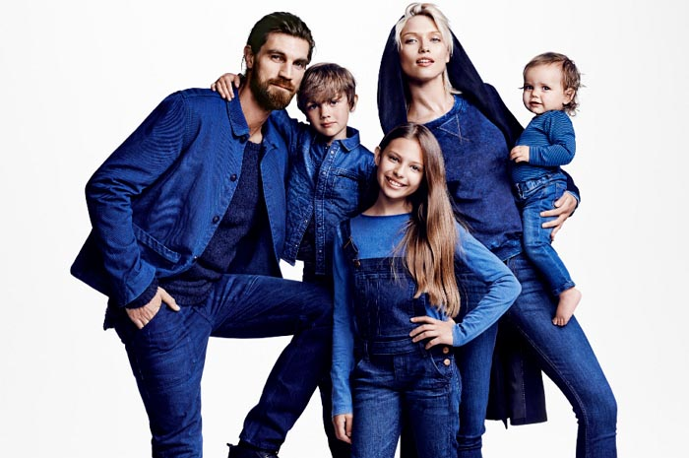

Slide 18
Consumenten moeten kiezen!!!
Schaarste!!
Combinatie van Rationeel (verstand) en irrationeel (emotioneel)
Geef klanten / consumenten dus een REDEN om bij jou te kopen.

Slide 19
Identiteit / imago
Imago: beeld dat de consument heeft van jou of jouw bedrijf of organisatie
Identiteit: beeld dat jij of je bedrijf wil dat het heeft bij de consument
Marketing draagt bij om de identiteit om te zetten in het gewenst imago!

Slide 20
Beïnvloeding van de keuze van de klant
Bewust en onbewust

Slide 21
Spel van het beïnvloeden
Beeldmerk / huisstijl / kleding
Website / brochure / reclame / PR
Gedrag personeel (service / winkel / balie)

Slide 22
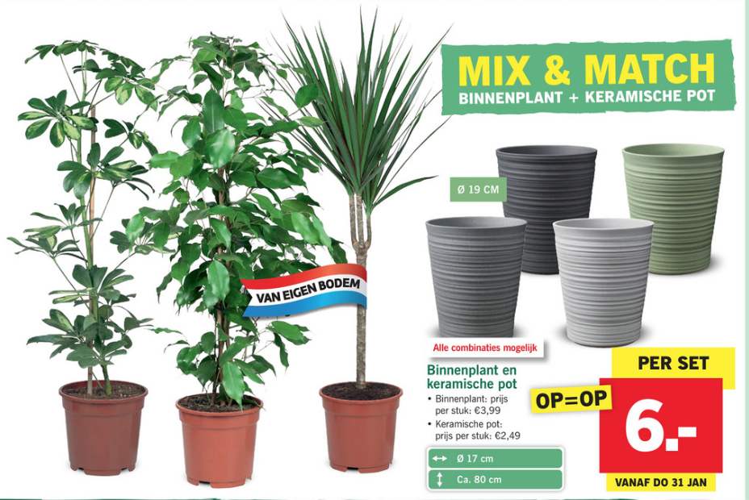
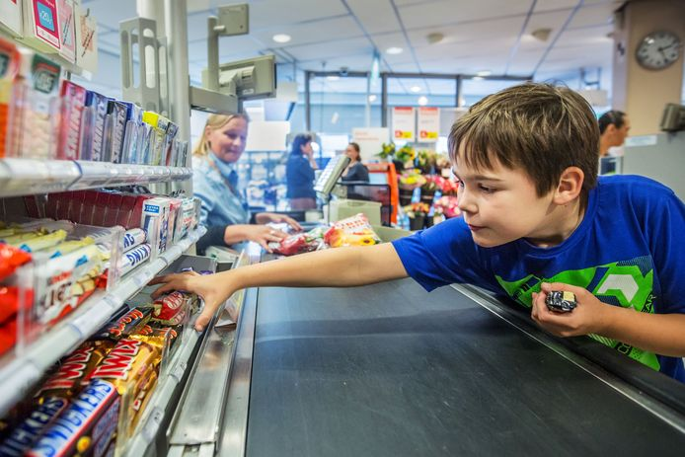

Slide 23
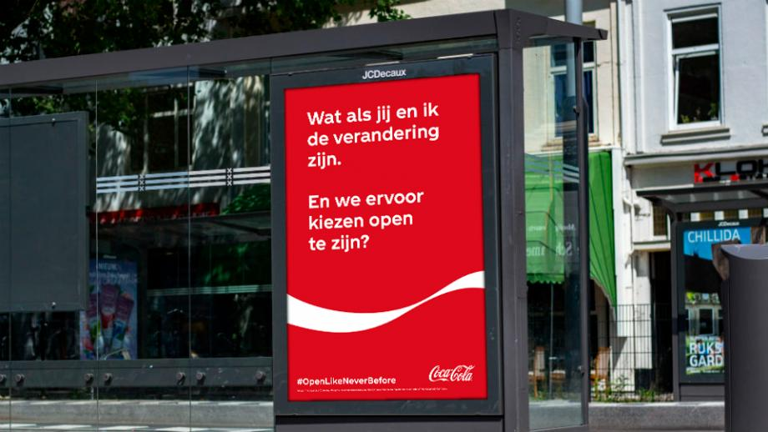
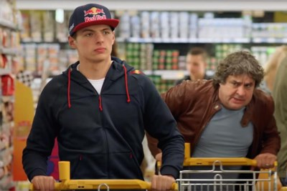
Beïnvloeding is een continue proces!

Slide 25
Hoe vindt beïnvloeding plaats
Communicatie via zintuigen (in de winkel en/of online)
Kijken
Horen
Voelen
Proeven
Ruiken

Slide 26
Opdracht: noem van elke vorm van communicatie 3 voorbeelden!

Slide 28
Ruiken / geuren in de winkel
Koffie
Brood
Planten
Lavendel
Geurgeranium
Siererwt
Jasmijn
Sering
Etc.

Slide 29
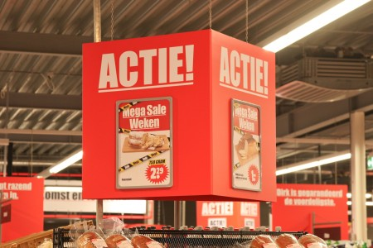
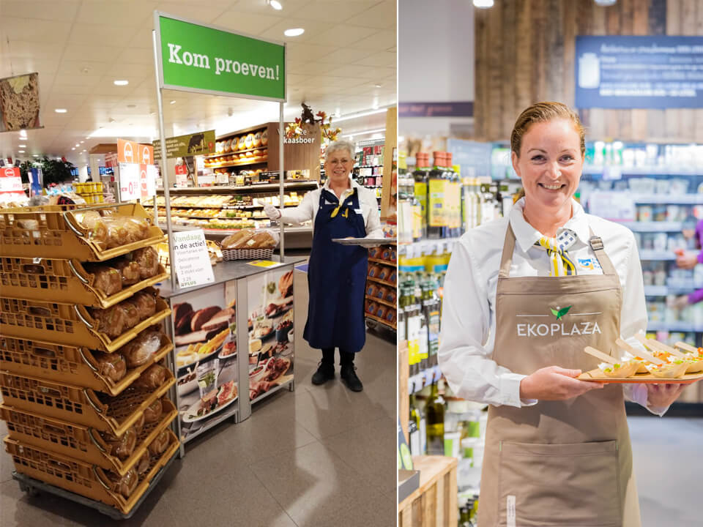
Wat is belangrijk in de winkel zelf?
Orde en netheid
De etalage
Instore communicatie
Winkel DNA
Winkelpersoneel
Prikkel
Aanbiedingen & kortingen
Activiteiten
Verkoop lokale producten

Slide 30
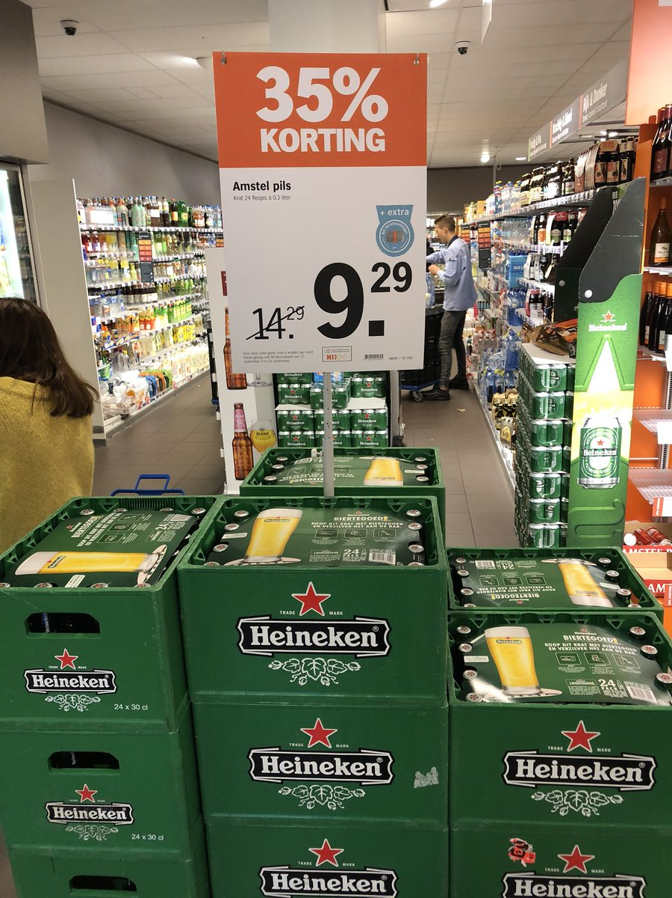

Slide 31
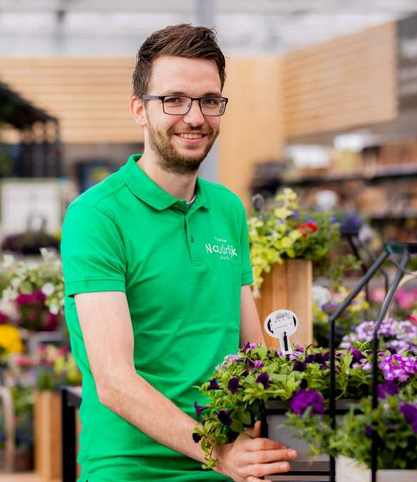
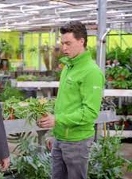
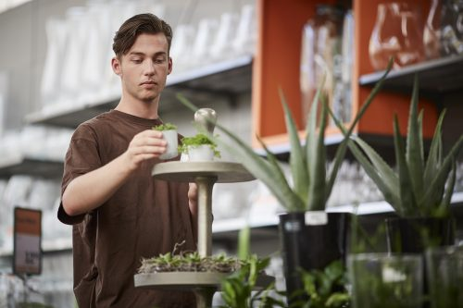

Slide 33
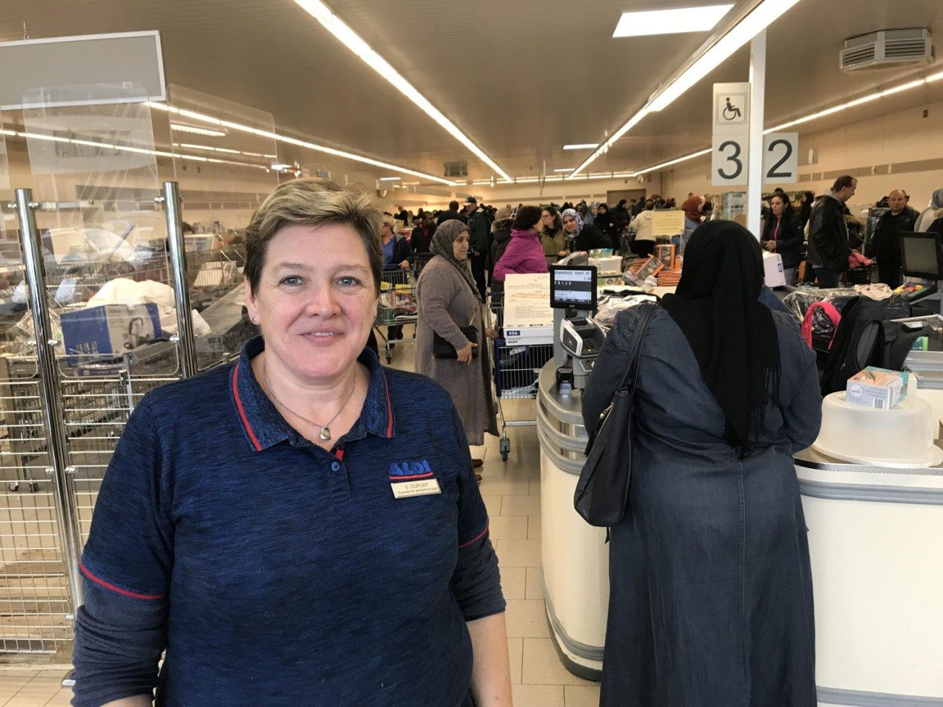

Slide 34
Hoe beïnvloed je dan (soft)?
Verkoop aan mensen & de juiste persoon
Gunfactor
Goed luisteren & speel in op de behoeften van de klant
Social media en Social selling
Zelfverzekerdheid
Artikel
https://www.salesforce.com/nl/blog/2015/10/15-verkooptechnieken-die-bewezen-succesvol-zijn.html

Slide 35
Wie is mijn klant?
Doelgroep bepalen
Wat is de customer journey?
Wat is het probleem van mijn klant?
De klant veranderd continue
Aansluiten bij het gedrag en daarbij de wens van de klant

Slide 36
Soorten producten
Convenience goods (dagelijkse boodschappen)
Shopping goods (Kleding etc.)
Specialty goods (auto, keuken, juwelen etc… koop je heel af en toe)

Slide 37
Assortiment
Kern- en randassortiment
boekwinkel die ook leesbrillen verkoopt
Kleding winkel b.v. riemen
Schoenen winkel b.v. schoonpoets
Kaartjes bij een bloemenwinkel
Breed- en/of diep assortiment

